Slide 1
Air-Tribu
análisis: febrero

Slide 2
Viajes realizados
País | Salidas
España | 7
Francia | 6
Estados Unidos | 6
País | Llegadas
México | 7
Rusia | 6
Perú | 6

Slide 3
Concurrencia de vuelos por día
Día | Vuelos
1 | 7
9 | 7
20 | 7
Día | Vuelos
23 | 1
11 | 1
21 | 1

Slide 4
Concurrencia de retrasos por día
Día | # Retrasos
20 | 8
1 | 7
9 | 7
Día | # Retrasos
23 | 1
17 | 1
21 | 1
23 | 1

Slide 5
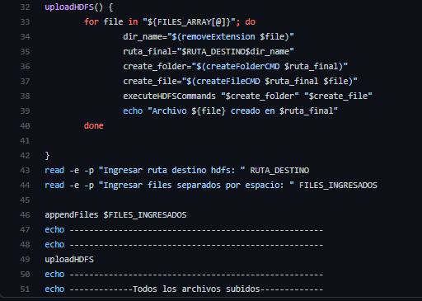
Codificación
Script en bash que permite la subida de archivos a hdfs

Slide 6
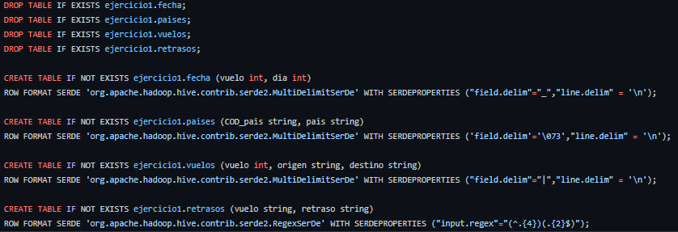
Creación de tablas
Creación de tablas en base a los archivos recibidos

Slide 7

Cargo de datos
Inserción de datos a las tablas creadas

Slide 8
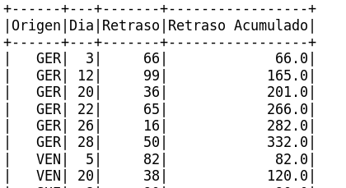
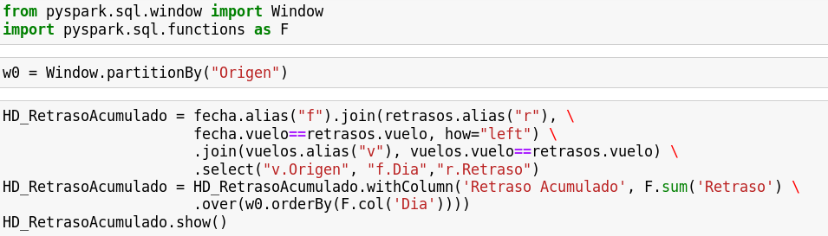
Ejercicio 7
Para agregar los retrasos y agruparlos por día se utilizó una Window function, particionando por el campo Origen de la tabla Vuelos.

Slide 9
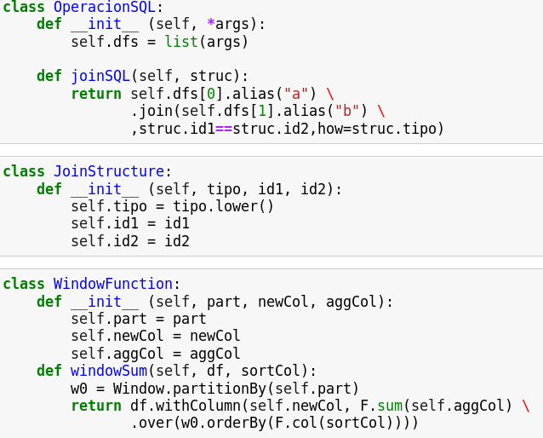
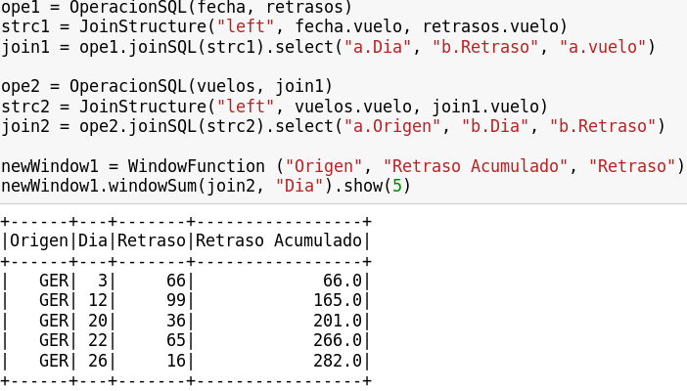
Ejercicio 8
Para este ejercicio se crearon 3 clases, una OperacionSQL (Para generar una nueva operación), y 2 clases que sirvieron como interfaces JoinStructure y WindowFunction

Slide 10
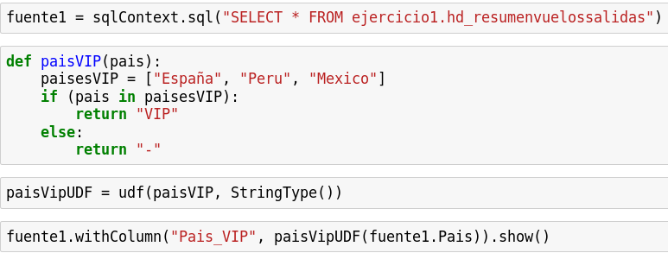
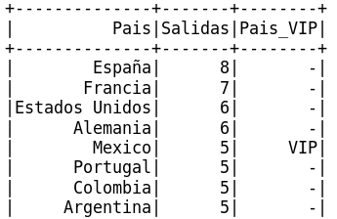
Ejercicio 9
En este ejercicio se utilizó una función UDF, la cual permitió trabajar sobre la columna País para seleccionar los VIP (México, Perú y España)

Slide 11
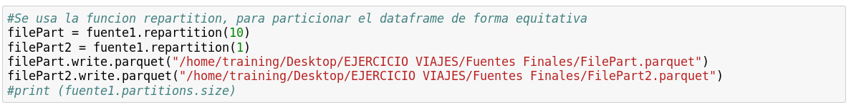
Ejercicio 10
Para poder guardar en múltiples archivos, se utilizó el método repartition, que divide de forma equitativa el dataframe. Luego se escribió en formato .parquet en una ruta hdfs.

Slide 12
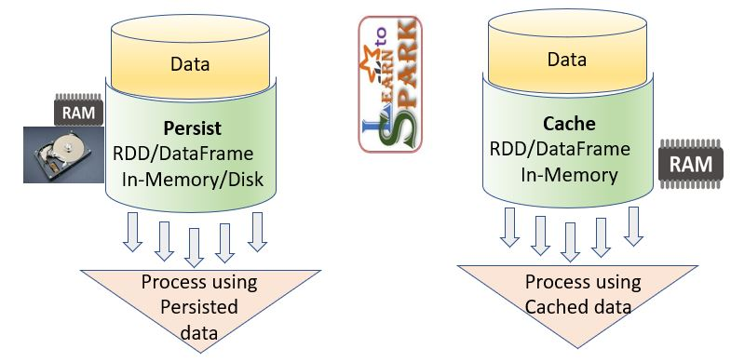
Ejercicio 11
Se utilizaría Cache cuando se requiera acceso veloz de una RDD, ya que se guarda en memoria automáticamente.
Con persist, se guarda según el nivel de almacenamiento definido por el usuario.

Slide 13
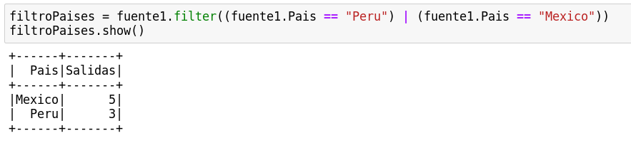
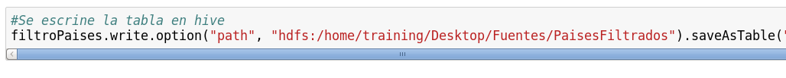
Ejercicio 12
Para poder crear una nueva tabla con solo los países Perú y México, se utilizó la función filter y luego la .write para escribir en hdfs.

Slide 14
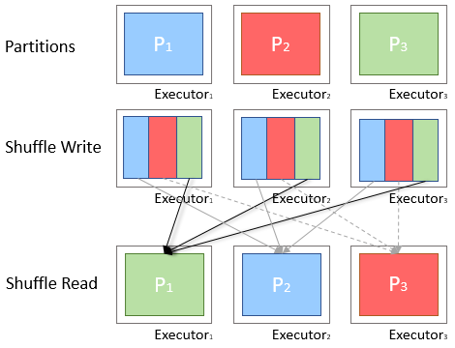
Ejercicio 13
Shuffle es un mecanismo de Spark para re distribuir entre diferentes particiones.
Esto afecta el procesamiento de forma negativa, debido a que Spark debe enviar data entre distintos nodos, lo que genera mayor tiempo y trabajo computacional.

Slide 15
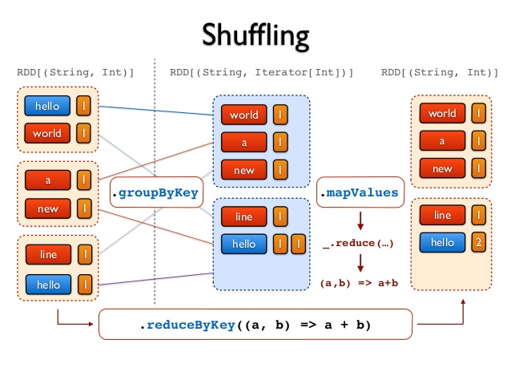
Ejercicio 14
Una forma de identificar Shuffle en una operación es cuando el RDD resultante depende de otras particiones dentro del mismo RDD o de otro.
Para poder disminuirlo se recomienda aplicar un reduce sobre el dataset, de forma que la data envida entre nodos es reducida.

Slide 16
Scripts y queries
Todos los Queries y scripts se encuentran
en el siguiente repositorio en Github:
https://github.com/Estremadoyro/indra-ejercicio-viajes

